Slide 1

資料５
これまでの実績と今後の取組み
【大阪府】
大阪府スマートシティ戦略部

Slide 2
目 次
1
これまでの実績
Contents
1-1
行政ＤＸの推進
1-2
スマートモビリティの展開
1-3
大阪スマートシティパートナーズフォーラム（OSPF）
1-4
新型コロナウイルス感染症対策
2
今後の取組み
2-1
行政DXの推進
① 府庁のDX
② 市町村のDX支援
2-2
大阪スマートシティパートナーズフォーラムとの連携プロジェクト
① スマートヘルスシティ
② 高齢者にやさしいまちづくり
③ 子育てしやすいまちづくり
④ 移動がスムーズなまちづくり
⑤ インバウンド・観光の再生
⑥ 大阪ものづくり2.0
2-3
泉北ニュータウンプロジェクト
※ 「今後の取組み」については、大阪スマートシティ戦略Ver.2の策定に向けてさらに精査していく予定

Slide 3
1
これまでの実績
ウィズコロナで行政DXに対する関心が高まるなか、テレワークやWeb会議の環境整備を進めるとともに、戦略Ver.1.0で目標とされていた、３レス（①はんこレス、②ペーパーレス、③キャッシュレス）などのICT化を着実に推進。
市町村DXの推進についても、スマートシティ戦略推進補助金を６件採択。市町村アドバイザーはコロナ対応にシフトするなど、時勢に応じた柔軟な対応を重視し、市町村のICT化を側面支援。
公民共同エコシステムでは、300を超える団体が参画する全国最大規模のスマートシティパートナーズフォーラムを設立。各種のワーキングや東京でのセミナー、6つの具体的プロジェクトなどの活動を推進。

Slide 4









1
これまでの実績
1-1
行政ＤＸの推進 （府庁のDX）
①行政手続きのオンライン化（クラウドサービスの活用）
ⅰ 休業要請・要請外支援金への対応（コロナSWAT）
※コロナにより業績に影響を受けた中小企業や個人事業主に対して支援金を支給
■スマートシティ戦略部がシステムの構築から運用サポートまでを担当
・職員が概ね５日でシステム構築・運用、約15万件の申請を処理
・オンラインによる申請手続き～申請データを一元管理できるデータベースをアジャイル方式で独自開発
■RPAを活用し、煩雑な審査事務の省力化を実現
・不備がある申請への連絡にRPAを活用し、約1万3千件の不備連絡メールを自動作成
休業要請・要請外支援金支給までのフロー図
インターネット
クラウドサービス
登録受付
＜Webｻｲﾄ＞
審査
支払手続き
＜データ提供＞
支援金支給
申請者
大阪府
事務処理センター
（公財）大阪産業局
／金融機関
申請者
不備連絡※
＜RPA活用＞
不備発見
（参考）申請・審査状況等
※メール作成のみRPAで自動化、確認・送信は職員
申請書類到着件数：約15万件
うち不備件数：約１万3千件

Slide 5
1
これまでの実績
ⅱ 行政手続の棚卸調査
・行政手続オンライン化に向け、全庁に業務フローの見直しを含む行政手続の棚卸調査を実施
約3,500件→申請・届出事務の全庁調査→BPR→行政手続きのオンライン化へ
②テレワーク環境の整備
・テレワーク利用可能人数 25人(R1.7～) → 同時接続最大2,500人分(R2.6～)
※職員個人保有のPCからクラウドサービスを利用し、メールや業務システム等が使用可能に
※緊急時の利用人数に応じた可変的な対応が可能に
③WEB会議の活用
・WEB会議の活用による新しい生活様式（非対面・非接触）の実践
※会議用ライセンスを調達し、各部局への配付及び貸出を実施（R2.4～）→各種審議会などにおいて
遠方からのＷＥＢ参加実現
④３レスの推進
ⅰ はんこレス
・R2.6 押印義務見直しに向けた考え方を提示し、全庁の実態調査を実施
・R2.10 押印見直しについて全庁に通知、更なる見直しを依頼（約2,000件ある認印の押印義務を
原則廃止）→実印や法令で定めがあるものを除き、原則廃止に向けて取組みを推進。
ⅱ ペーパーレス
・令和４年度に定例的な会議のペーパーレス会議率90％、用紙削減率16％減（平成30年度比）の目標
策定
・今年度、ペーパーレス会議指針を策定し、ペーパーレス用端末やモニター等の調達を予定
ⅲ キャッシュレス
・庁内関係課によるキャッシュレスWGを開催し、窓口や税収納に係るキャッシュレス化対応等を推進

Slide 6

1
これまでの実績
1-1
行政ＤＸの推進 （市町村のDX）
府内市町村に対して、「補助金を通じたモデル事業の推進及び府域展開」と、「アドバイザーを通じた各市町村における課題」を抽出。
▶「共同化」により、①行政DXの推進（住民QoL向上）と、②コストダウンの両立を目指す
■スマートシティ戦略推進補助金
■市町村アドバイザー
横展開のモデルとなる事業に財政面でサポート
人材面・技術ノウハウの面からサポート
① モデル事業の採択
① コロナ禍を受けた行政課題にシフト
外部審査会による審査を経て６件を採択
市町村ヒアリングの結果、優先順位がAI-OCRやRPA等の
業務改革ツールから、行政手続きオンライン化やテレワーク
システムの導入など、コロナ対策に資するものへ大きくシフト
市町村名 | 事業名称 | 補助額 （千円）
河内長野市 | オールドタウンでの住民の生活に機能する自動運転実装事業 | 5,000
大阪市 | 行政手続きのオンライン化事業 | 5,000
池田市 | オールドニュータウンにおける超低負荷型MaaS | 5,000
貝塚市 | 住民異動受付支援事業 | 2,132
茨木市 | いばらき環境（エコ）ポイントのデジタル化 | 1,727
吹田市 | 市民課窓口受付支援システム | 1,141
AI‐OCR
RPA
新型コロナ
オンライン化
テレワーク
② 予算要求、事業化に向けた集中支援
市町村の令和３年度当初予算要求に向けた集中支援としてGovTech大阪内で技術相談会を開催
日程 | 技術相談会
10月7日 10月15日 10月19日 | テレワーク関連 行政手続きオンライン化 窓口のデジタル化
② 行政手続きのオンライン化推進検討会
大阪市のモデル事業を事例に、「行政手続きオンライン化推進検討会」を開催。
導入手法の紹介やBPR結果の共有など、市町村の規模に応じたオンライン化推進に向けた働きかけを実施

Slide 7




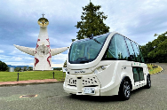

1
これまでの実績
1-2
スマートシティモビリティの展開
自治体・地域主導の取組み
企業主導の取組み
■池田市伏尾台 〔地域版MaaS〕
ライドシェア「らくらく送迎」の運行に併せ、高齢者
見守りサービス等を付加する地域版MaaSを展開。
■ Osaka Metro 〔AIオンデマンド、自動運転〕
AIオンデマンド
R2.8 平野区と生野区の2案件を大阪市のAIオンデマンド交通 社会実験提案募集に応募。
R2.9 国の「日本版MaaS推進・支援事業」に採択
R2.12 実証実験スタート
自動運転
R1.12 うめきた地区…定員９名、公道（閉鎖空間）
R1.12～R2.1 夢洲等臨海部…定員８名、公道
■河内長野市南花台 〔AIオンデマンド、自動運転〕
・ R１.12 AIオンデマンド交通「クルクル」運行
・ R2年度 電磁誘導式の自動運転の実験を開始予定
有償化やエリア拡大の検討がスタート
■ WILLER EXPRESS 〔AIオンデマンド〕
高速バス利用者向けのAIオンデマンドサービス提供を検討中
府内市町村へのヒアリング
・R2年度 国の「MaaS基盤整備事業」に採択。
■ 三井物産・パナソニック・凸版印刷・博報堂・JR西日本〔自動運転〕
府内市町村へのヒアリングを順次実施し、AIオンデマンド交通導入の可能性を調査。（R２.11時点 27市町を調査）
・５社共同で、万博記念公園にて、自動運転車に
よる次世代型モビリティサービスの実証試験を
実施。（10月～11月）
・遠隔操作のアバターや映像コンテンツによる
ガイダンスサービスも提供。
熊取町の例
AIオンデマンド交通の試行導入を検討中。
R2.10 「MONET Technologies」と事業連携の覚書を
締結
■ 「うめきた外庭SQUARE」での実証実験
・パーソナルモビリティ キックボードの走行
・ロボット芝刈り機による広場管理 等
【今後の展開】
■R2.11 OSPFにおいて、「移動がスムーズなまちづくり」プロジェクトをスタート。
コーディネーター企業５社と移動課題を有する市町村との協業により、AIオンデマンド、MaaSを促進していく。
P２２を参照

Slide 8
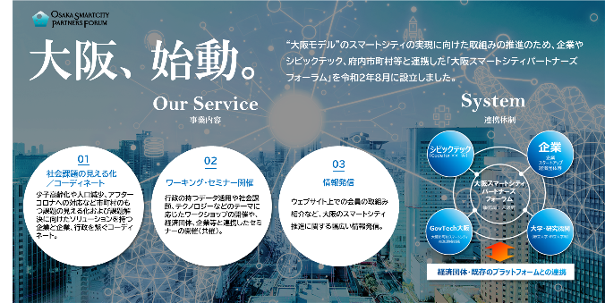
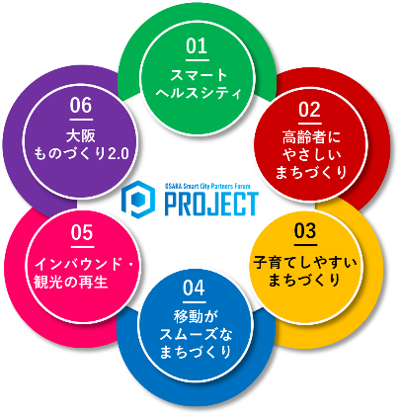

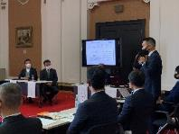
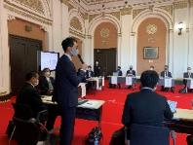
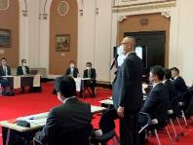
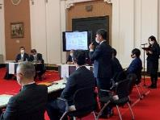
1
これまでの実績
1-3
大阪スマートシティパートナーズフォーラム（OSPF）
■ 概 要
① 大阪スマートシティパートナーズフォーラム
とは
・大阪スマートシティパートナーズフォーラムは“大阪モデル”
のスマートシティ実現に向けて、企業やシビックテック、府内
市町村、大学等と連携し、地域・社会課題を解決していく「公
民共同エコシステム」として令和２年８月に設立。（300超の
企業・団体が参画）
② ６分野でのプロジェクトの開始
・令和2年11月、市町村や民間企業との連携
した取組みを通じ、「高齢者にやさしいまち
づくり」「健康都市の実現」など、技術視点で
はなく、市町村の視点から、ボトムアップで６つのテーマにおいて公民共同
プロジェクトを開始。
・今後、「市町村どうし」と「民間どうし」のエコシステム化を促進し、来年の
実装をめざす。
プロジェクトキックオフイベントの様子
11月に開始したプロジェクト（６分野）

Slide 9
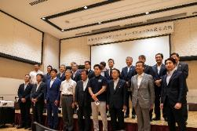
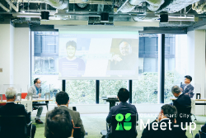

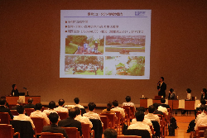
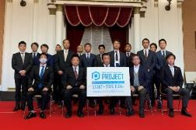

1
これまでの実績
■ これまでの取組
（１） 設立式・総会
（５） OSAKA Smart City Meet-up
【開催日】 2020年8月25日
【参加者】 吉村知事、市町村長、
大学、経済界、各企業
代表等
【概 要】
首都圏の企業等を対象に大阪府域でも高齢化の著しい泉北ニュータウン等の課題解決に向けた共同の
取組みを進めることを目的としたマッチングイベントを東京にて開催。
【開催日】 2020年10月28日
【参加者】 フォーラム会員・
在京企業 約2５0社
（オンライン配信あり）
フォーラム設立式の様子
（２）市町村課題見える化ワークショップ
【開催日】 2020年９月１１日
【参加者】 市町村職員等 ４５名 （オンライン配信あり）
OSAKA Smart City Meet-upの様子①
（３）高齢者にやさしいまちづくり
ワーキング
【開催日】 2020年９月25日
【参加者】 フォーラム会員 8１名
（オンライン配信あり）
OSAKA Smart City Meet-upの様子②
（６） プロジェクトキックオフ
イベント
ワーキングの様子
（４）データ活用ワーキング
新型コロナウイルス接触確認
アプリCOCOA普及促進
アイデアソン
【開催日】 2020年11月６日
【参加者】 プロジェクトコーディ
ネーター企業代表等
65名
プロジェクトキックオフイベントの様子
【開催日】 2020年１０月2１日
【参加者】 フォーラム会員等 ３５名
ワーキングの様子

Slide 10
1
これまでの実績
■ 参 考
300を超える団体が参画（うち企業230社超）

Slide 11
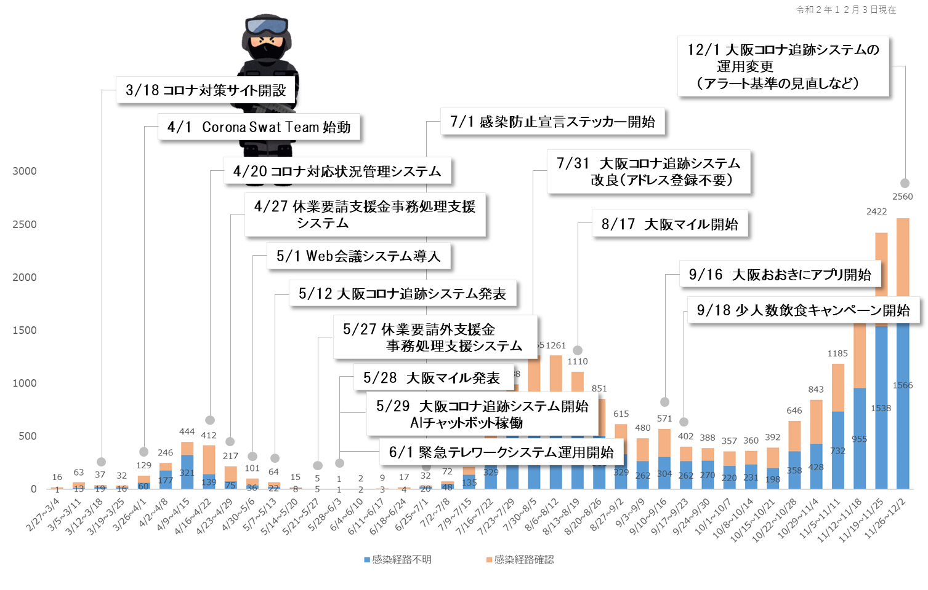
1
これまでの実績
1-4
新型コロナウイルス感染症対策
■Corona Swat Team
新型コロナウィルス感染症の府内発生動向
報告日別新規陽性者数

Slide 12
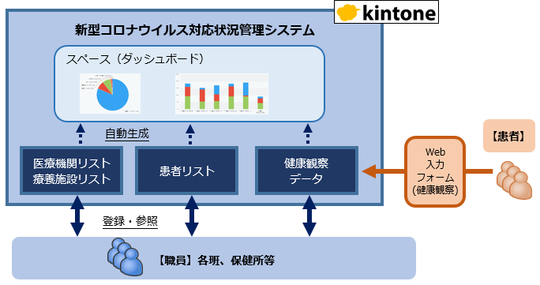
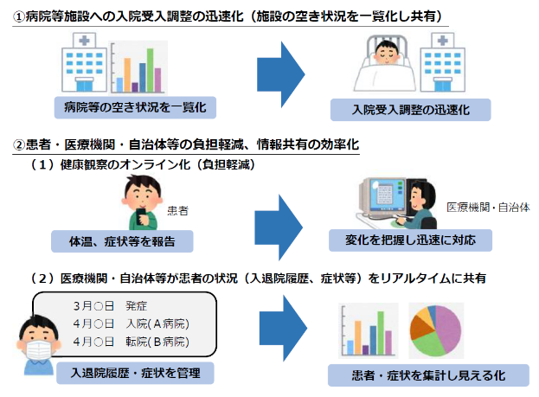
1
これまでの実績
■コロナウイルス対応状況管理システム
システムの概要（イメージ図）
このシステムの３大利点
① 府民と保健所の負担を減らし、
② データ一元管理で入院調整を迅速化させ、
③ コロナ関連情報を“見える化”させる。
全国初
のコロナ対応管理システム
＜このシステムで実現できる機能＞
保健所がそれぞれExcel等に入力していた各種
情報をWebシステムへ一元管理。
患者が日々の体温や体調の変化を、スマートフォン等よりオンラインで入力可能とし、健康観察にかかる
負担を大きく軽減。
システムへリアルタイムに入力された情報から、感染状況や病院等施設の空き状況等を集計・グラフ化
して、最新情報を速やかに共有し、患者受入先調整等
の業務を効率化。
注）現在は、後に厚生労働省が開発し、全国的に導入した新型コロナ
ウイルス感染者等情報把握・管理システム（HER-SYS）に移行

Slide 13
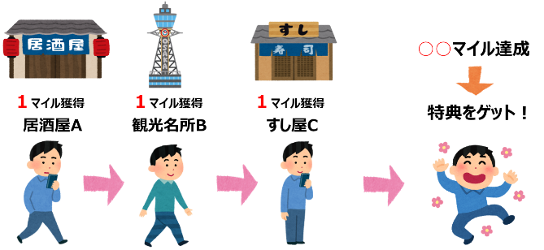
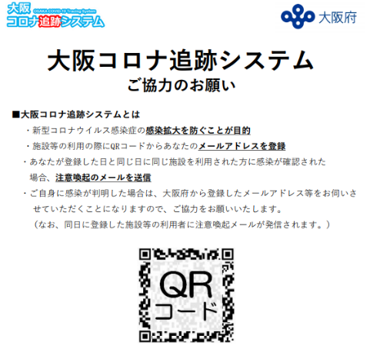
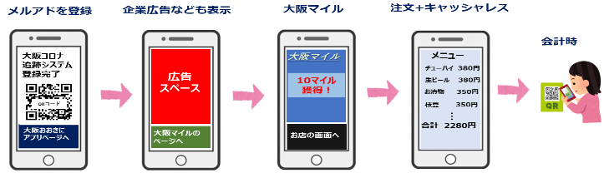
1
これまでの実績
■大阪コロナ追跡システム +α
▶大阪コロナ追跡システム普及促進のための取組み
３つの特徴
大阪マイル
施設等の利用者が大阪コロナ追跡システムのQRコードを読込んだ際、「大阪マイル」というポイントがたまるサービス。
一定数の「大阪マイル」をためた方を対象に抽選を行い、当選者に特典を送付。
① 場所（施設）に着目したアラートシステム
（感染者と同じ場所にいた人にお知らせ）
② QRコードを読み取り、送信するだけ
（専用アプリ不要）
③ 取得するのはメールアドレスのみ
『大阪コロナ追跡システム』
大阪おおきにアプリ
施設（店舗）で大阪コロナ追跡システムをご利用した際、お手持ちの端末で施設（店舗）固有の機能が利用できるアプリ。
【例】飲食店のメニューの閲覧・注文・キャッシュレス決済、クーポンの取得・利用

Slide 14
２
今後の取組み
「これまでの実績」でも対応を充実させた、行政手続きのデジタル化や、先端技術の活用をさらに進化させ、住民サービスのみならず職員業務の「新しい生活様式」に対応しうる、行政DXを強力に推進していく。
市町村のDX推進についても、国が先導して進める基幹系システムの標準化支援や、自治体ごとに構築するシステムの横展開について、市町村を支援し、大阪全体の行政サービスの質向上を図る。
公民共同では、大阪スマートシティパートナーズフォーラムで示された
6つの具体的プロジェクトを、まさに公民共同エコシステムを実践する
形で、同フォーラムの参画企業とともにそれぞれのテーマについて社会
実装を目指していく。
地域におけるスマートシティの社会実装を本格化させるため、社会課題が多い一方で、アフターコロナで価値が高まる郊外ニュータウンの可能性を生かすため、泉北ニュータウンを大阪スマートシティのチャレンジフィールドとして位置付ける。

Slide 15






2
今後の取組み
2-1
行政ＤＸの推進
①府庁のDX
行政手続のデジタル化と先端技術の活用により、「新しい生活様式」の実践、リモート社会の実現に向け、大阪
府庁の行政サービスの改革を推進する
■取組み例
（１）行政手続きオンライン化の拡充
・はんこレス、行政手続きの棚卸調査結果をふまえ、オンライン化を加速推進。並行して、次期電子申請
システムの要件整理。
・電子申請後のバックオフィス業務について、RPAやAI-OCRを活用して業務効率化
（２）テレワークを含むＩＣＴ環境の整備（場所にとらわれず働くことができる環境整備）
・端末機及び通信ネットワークの整備、コミュニケーションツールの活用など
（３）３レスの推進
・実印や法人印に代わる電子認証等の検討、各部におけるペーパーレス会議の促進、キャッシュレス決済の推進（対象税目の拡大等）
■めざすイメージ
▶ 府民の利便性向上
▶ 職員の業務効率化
住民（インターネット）
電子申請等
府庁内・出先機関
バックオフィス
・手続き確認
・申請書作成
・オンライン相談
窓口業務（書類提出・押印行為の見直し）
・事務作業の自動化、紙書類のデジタル化（RPA・AI-OCR、音声議事録）
・AI活用（データ分析等）
※書類受付、相談・対面業務は紙とWeb併用型へ
行政手続きオンライン化
(本人認証・キャッシュレス等)
住民
職員
申請書等
クラウドサービス利活用
(迅速かつ安価に構築)
オンライン申請届出等
申請受付システム
・台帳管理
職員テレワーク
・テレワークシステム
・Web会議
・電子ファイル共有
・庁内外との
Web会議
・ペーパレス会議
・申請書類の審査、ステータス
管理等の事務をデジタル化
・関係者との情報共有など、
台帳管理におけるデータ活用

Slide 16
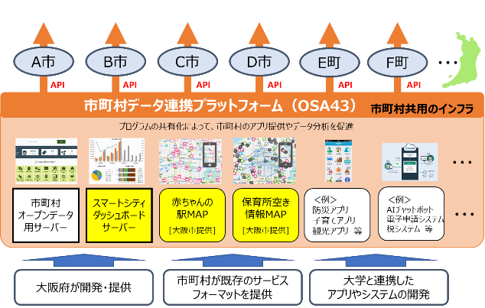
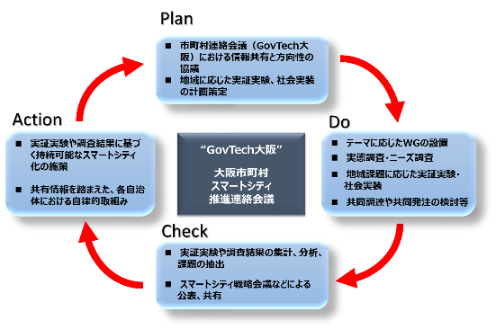
2
今後の取組み
②市町村のDX支援
■GovTech大阪（大阪市町村スマートシティ推進連絡会議）
■市町村データプラットフォーム（OSA43）
・府域全体でスマートシティを展開していく仕組みとして、昨年度、
GovTech大阪を設立。事例研究や情報共有を行う。
・今後も引き続き、PDCAを回しながら課題を共有し、よりよい
施策展開のために連携していく。
・プログラム共有化によって、市町村のアプリ提供やデータ分析を促進
・アプリコーディングやモデル作成は、大学・企業・シビックテックと共創
・2021年2月に運用開始。市町村連携で順次、アプリケーション追加
項目 | 内容
構成員 | 府内全43市町村のスマートシティ推進担当課
設置日 | 2019年9月19日
ワーキング | （１）行政のICT化WG 電子窓口、電子申請など行政サービスのICT化における、情報提供、情報共有等 （２）地域デジタル化WG ICTを活用した地域のまちづくり（モビリティ等）の情報共有など
■財政支援や人的支援
・2020年度に引き続き、先進的かつ横展開のモデルとなる市町村事業に対する補助金など、財政面、人材面・技術面からの支援を
検討。

Slide 17
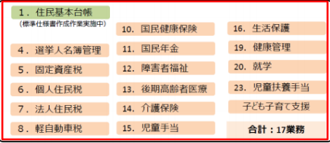

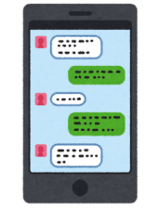
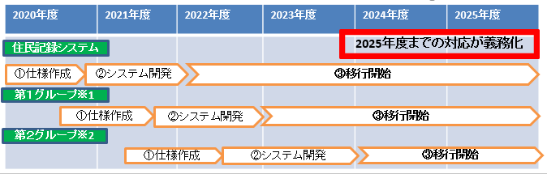
2
今後の取組み
②市町村のDX支援
行政システムには、全国共通で国が主体となって標準化を進めるもの（基幹系）と、地域特性に応じて各自治体が構築するもの（非基幹系）とがあるため、それぞれの特性に応じた市町村支援を行う。
基幹系システム（国の標準化対象）
非基幹系システム（国の標準化対象外）
■課題
市町村毎にバラバラに整備された情報システムが共同利用の弊害。
■市町村支援内容（案）
「大阪府スマートシティ戦略推進補助金」により先進的なモデル事業を後押しするだけでなく、採択したモデル事業など
先進事例を横展開する際には共同化によりスケールメリットを発揮しつつ一気に横展開を進めるための支援を検討。
■市町村支援内容（案）
情報システムを標準化（共通化）し、共同利用を推進する
チャンスと捉え、国の標準化の動向を踏まえた人的・技術的リソース面の支援
基幹系以外とは・・・
電子申請システムなど住民QoLに直結するものと、在宅勤務支援ツールなど業務改善等に係るシステムに大別
基幹系システム17業務
行政手続きのオンライン化
在宅勤務支援ツール
国のスケジュール（2025年までの対応を義務化）
※大阪市行政オンラインシステム
LGWAN環境（インターネットから分離）の職員端末からも、インターネット環境の個人スマホからもアクセス可能

Slide 18

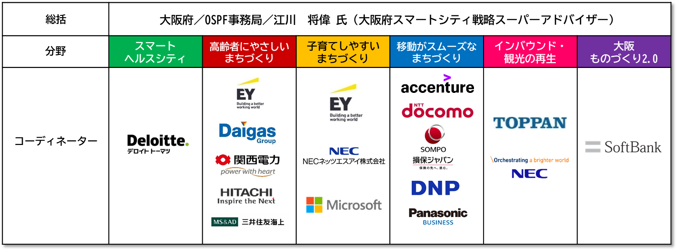
2
今後の取組み
2-2
大阪スマートシティパートナーズフォーラムとの連携プロジェクト
大阪スマートシティパートナーズフォーラム プロジェクト とは
市町村の地域・社会課題を解決し公民共同エコシステムを実現するため、会員企業の
ソリューションを組み合わせ、市町村側のコスト負担を軽減しつつ、収益が還元されるサービス・ビジネスモデルを策定し、市町村への提案、実証・実装を行うプロジェクトのこと。
「スマートヘルスシティ」「高齢者にやさしいまちづくり」「子育てしやすいまちづくり」「移動がスムーズなまちづくり」「インバウンド・観光の再生」「大阪ものづくり2.0」の６分野で、16社がコーディネーターとして、各プロジェクトをコーディネートする。

Slide 19


2
今後の取組み
2-2
大阪スマートシティパートナーズフォーラムとの連携プロジェクト
① スマートヘルスシティ
・2025年大阪・関西万博へ向けて、スマートシティにおける住民QoL向上を実現していくうえで、健康のテーマは最優先プロジェクト。
・これを実現するためのサービス提供を目標として、サービスを構築するための体制整備や、そのサービスを実現するためのデータ収集のあり方を、OSPFとの連携を図りながら検討する。
データ収集・匿名化機能
データマネジメント機能
サービス供給機能
自治体
大阪パーソナルヘルス
データバンク（仮称）
■民間サービス
健康診断
学校保健
公衆衛生 など
匿名化含む
健診・
レセプト
API
API
創薬
【データデザイン機能】
API
民間活用
健康管理アプリ
・マーケティング
・紐づけ、カタログ化
医療機関
介護機関
カルテ・お薬
API
API
オーダーメイド医療
府
民
【データ分析機能】
住民
QoLの向上
電子カルテ
お薬情報、
介護情報 など
API
カスタマイズ保険
ウェアラブル
健康アプリ
・データアナリティクス
・AI解析、商品化
■公共サービス
API
API
データヘルス（健康指導）
民間機関
（OSPF）
【ルール・セキュリティ機能】
公的活用
・ルール作り、共通API
・データ管理、認証・許可
API
地域包括ケアシステム
生活ログ
（移動・購買等）
API
購買データ
移動データ
位置情報 など
API
健康政策支援
検討
■どのデータをいかに収集するか
■個人情報の扱いをどうするか
■どのような機能を持たせるか
■共通ルールやセキュリティをどうするか
■どのようなニーズがあるか
■マネタイズをどうするか

Slide 20






















2
今後の取組み
② 高齢者にやさしいまちづくり
ウィズコロナで最もダメージを受けた高齢者は、平時においても、医療はもとよりフレイルや移動手段、コミュニティ形成などで「困り事」が多い。これら高齢者に“やさしいまちづくり”のために、OSPFとの連携を図りながら、事業実施体制の検討を進める。
健康不安
困り事
社会からの疎外感
毎日の食事
家族への相続
買物弱者
まだ
働きたい
話し相手が欲しい
日々の家事
免許返納
子供や孫との絆
通院弱者
エコシステムサービス
ビッグデータ
オンライン調剤薬局
配食
金融･保険･相続相談
見守り・防犯
医療･介護相談
スマートシニアライフ
の実現
旅行・余暇
健康診断
防災・避難
買物代行
行政
サービス
オンライン診療
運動の集い
AI 問診
就労
マッチング
子や孫と
テレビ電話

Slide 21
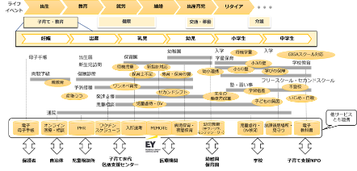
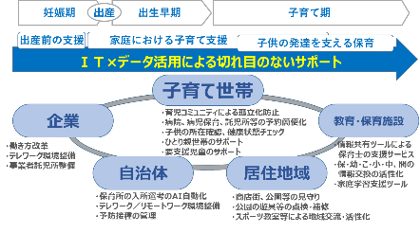

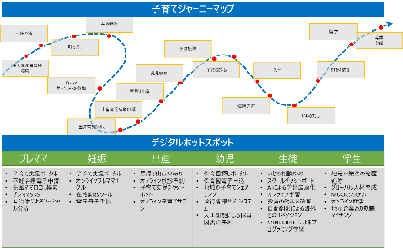
2
今後の取組み
③ 子育てしやすいまちづくり
※ OSPFプロジェクトコーディネーターの提案
■課題起点・住民視点でのサービス開発
ライフイベント全体を俯瞰し、住民・生活者視点で課題設定し、「子育て・教育」起点から課題解決となる個別プロダクト・サービス開発を行い、同時に他サービスとの連携やデータ観点で全体最適化された基盤を構築。
■「子育て世帯」＋関わる皆様をＩＴでサポート
ITとデータ活用による、出産前の支援から、子どもの発達を支える保育など、切れ目のないサポートを実現。
■子育て世代が安心して働き生活出来る環境づくり
・ コロナ禍で働きたくても働けない子育て世代のプレママ
から子育て時代の課題をデジタルで支援。
・ 共通基盤のクラウド上での共同開発を推進し、連携に
よるイノベーションを創出。

Slide 22
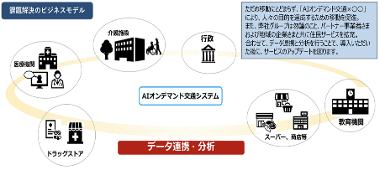
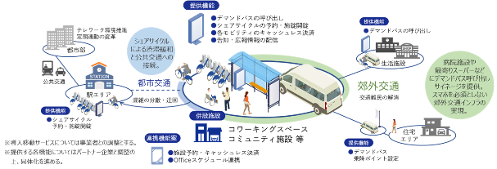
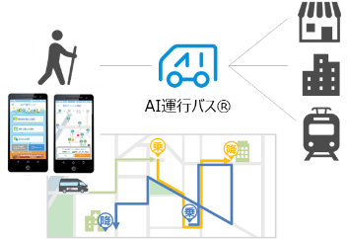
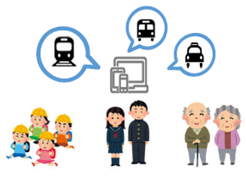
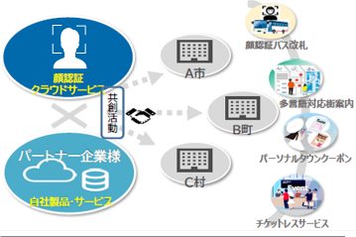
2
今後の取組み
④ 移動がスムーズなまちづくり
2020年度に展開したモビリティ分野のスマートシティ化をさらに加速させ、市町村とともにラストワンマイル問題など、様々な移動課題に対する解決策を検討。
移動課題を解決する多彩なプロジェクトの提案
※ OSPFプロジェクトコーディネーターの提案
人とまちを結び、地域に根付く新しい移動サービスを提供
地域の移動課題解決へ！
AIオンデマンド交通システムによる効率的な移動手段
統合IDで新たな移動体験を実現
オンデマンド交通で高齢者の移動困難を解決
交通・移動に関する課題解決に向けて

Slide 23
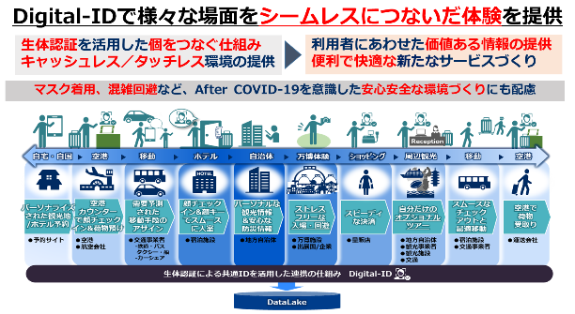

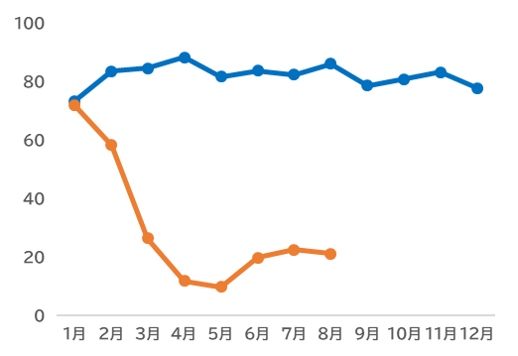
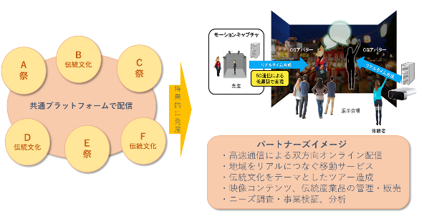
2
今後の取組み
⑤ インバウンド・観光の再生
■ウィズコロナにおける観光ダメージ
■ポストコロナの反転攻勢（取組みの事例）
ウィズコロナで最もダメージが大きかった産業分野として観光業が挙げられる。宿泊施設や空港会社を始めとする観光業界の損失は著しい。
※ OSPFプロジェクトコーディネーターの提案
生体認証を活用したシームレス観光
大阪の宿泊施設 客室稼働率月別比較
2019 ▶ 2020
2019年
年間平均 82.0%
2020年
８月までの平均 30.２%
※直近8月は21.1%
祭りを軸とした観光コンテンツ
関空国際線の外国人乗降客数 （単位：人）
 | 2019年 | 2020年 | 前年同月比
4月 | 138,000 | 4,140 | ▲99.7%
5月 | 129,450 | 2,589 | ▲99.8%
6月 | 166,500 | 3,330 | ▲99.8%
7月 | 189,150 | 3,783 | ▲99.8%
8月 | 105,480 | 6,274 | ▲99.5%
9月 | 113,600 | 6,816 | ▲99.4%

Slide 24
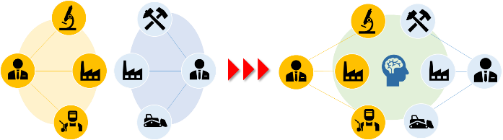



2
今後の取組み
⑥ 大阪ものづくり2.0
大阪経済を させるための、企業DXの 「仕組みづくり」
反転攻勢
■シェアリングエコノミーの力で中小製造業の生産格差を解決する仕組みづくり
※ OSPFプロジェクトコーディネーターの提案
製造業のシェアリングエコノミー（例）
ニューノーマル時代、余剰設備を持つ企業に
対して、試作、実験、評価などで使用した高額な機器を必要とする企業にシェア（融通し合う）できるシェアリングパートナープラットフォームを整備。必要な時に必要な設備を利用できる「仕組みづくり」
■スタートアップ企業がスマートシティの領域で挑戦できる環境づくり
スタートアップチャレンジフィールド
コロナ禍でIoTやAIが注目されるなか、IT系
スタートアップにとってはチャンスの時代でもある。大阪の成長を担うスタートアップ企業が、大手企業と連携し、あるいは独自のソリューションで、社会課題解決するビジネスを展開できるような「環境づくり」
Makers
Government
Startup

Slide 25

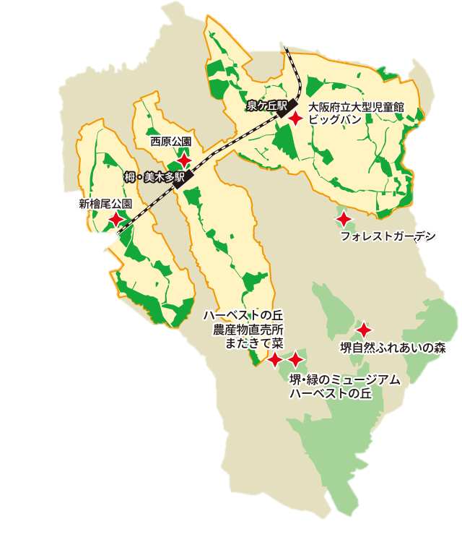
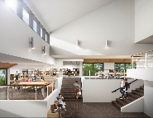


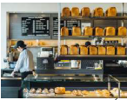

2
今後の取組み
2-３
泉北ニュータウンプロジェクト 【潜在価値と可能性】
■若者も魅力に感じる、新しいまちの動き
THE PARK OHASU
都心から比較的
近く、緑が多い
お洒落なショップ
- Park-PFIによる公民連携事業 -
コンセプト
ニュータウンに隣接する旧村には、お洒落で親しみやすいショップが次々に出店。
地域住民を主体とした幅広い世代が活用できる公園空間を生み出し、自然を活かす形での「OUR HOME PARK(ふるさとの公園)」を創造
堺市南区と泉北ニュータウン
■泉北ニュータウンの地域の魅力と可能性
光明池駅
① 緑道を含む圧倒的に豊かな緑の空間
② 教育・子育て・医療など充実した生活環境
③ 郊外に位置するが都心部へは好アクセス
④ スローライフを楽しめる街として高いポテンシャル
※ 緑色は「緑地」と「緑道」
リモートワークを中心に職住近接
スマートシティの技術を駆使
アクセス
・ 梅田50分、天王寺30分、難波30分
・ 関空60分（リムジンバス）
自然・緑
・ 緑地300ha、緑被率33％
・ 緑道が駅、公園、近隣センター等を結ぶ
『地方に住みたくなる居心地良いまちづくり』

Slide 26

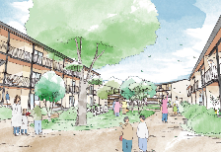

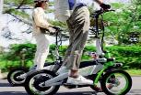
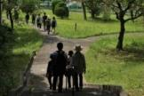

2
今後の取組み
2-３
泉北ニュータウンプロジェクト 【地域における社会実装】
■大阪スマートシティ戦略Ver.1.0の地域課題
課題も多いが、潜在価値も高い
■泉北NTチャレンジフィールド
地域特性 | 例示エリア
都心・市街地 | うめきた／夢洲／森之宮／新大阪
ニュータウン・郊外 | 南花台／健都
中山間地 | 過疎化、高齢化等が課題の地域
・ニューノーマルに最適なリモートワークの拠点づくり
・公的賃貸住宅を生かした公民連携のまちづくり
需要が高まる郊外リモートワーク
公民連携の公的賃貸住宅
泉北ニュータウン
泉北ニュータウンの社会課題
まちびらきから５２年が経過
人口減少・超高齢化：約３５％
起伏の激しい地形
住宅の多数を占める公的賃貸住宅の老朽化
大東市 morineki プロジェクト
大阪府・堺市が協同まちづくり
新たなスマートシティづくり
泉北NTスマートシティプロジェクト
▶リモートワーク（身近に働く場を創る）
公園・近隣C・公的団地等のまち中テレワーク拠点化
PJなど
Live SMART, Play SENBOKU
-暮らし愉しむ、アソビのあるまち-
▶モビリティ（ヒト・モノの移動を支える）
緑道も愉しむ移動支援PJなど
▶ヘルスケア（多世代の健康を支える）
歩いて愉しめる生きがいPJなど
▶コミュニティ（多様な人々と交流する）
誰とでもつながるICTコミュニティPJなど

